Slide 1
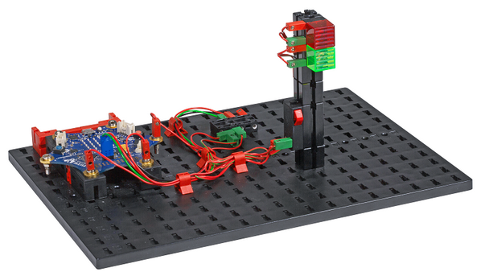
Ampelschaltung Fischer-Technik

Slide 2
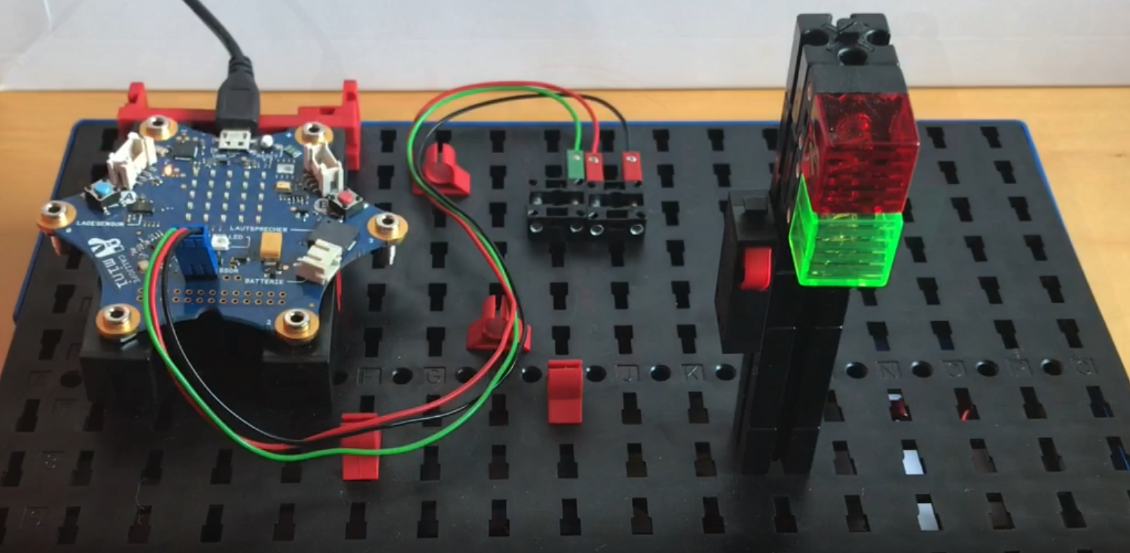
Fischer-Technik
Schritt 1 – Grundmodell erstellen
Grünes Anschlusskabel
ganz außen
Youtube-Anleitung für Ampelschaltung: https://youtu.be/J20AscHGfho

Slide 3
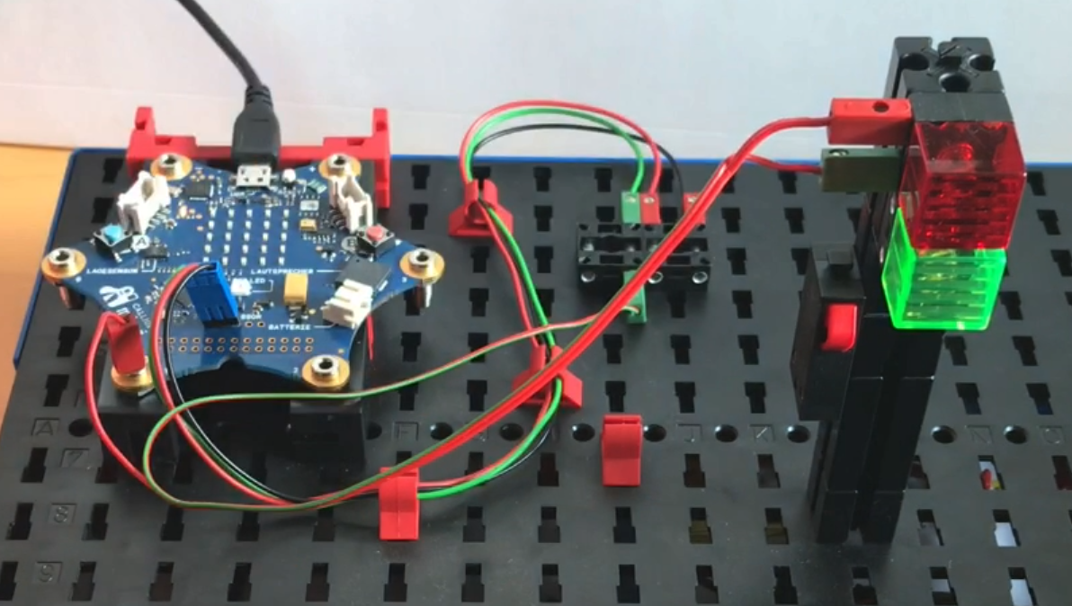
Fischer-Technik
Ampelschaltung
Schritt 2 – Pin 1 mit rotem Signal verbinden
Youtube-Anleitung für Ampelschaltung: https://youtu.be/J20AscHGfho

Slide 4
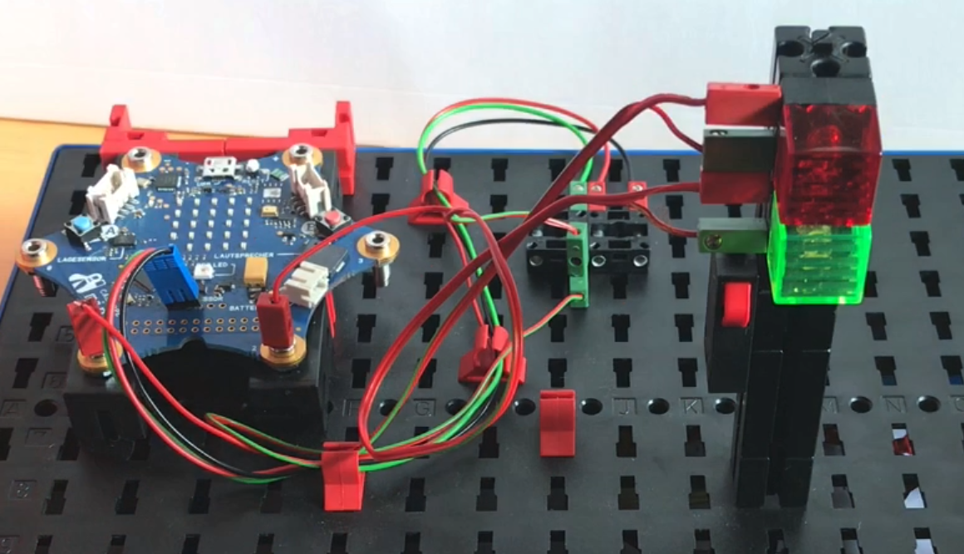
Fischer-Technik
Ampelschaltung
Schritt 3 – Pin 2 mit grünem Signal verbinden
Youtube-Anleitung für Ampelschaltung: https://youtu.be/J20AscHGfho

Slide 5
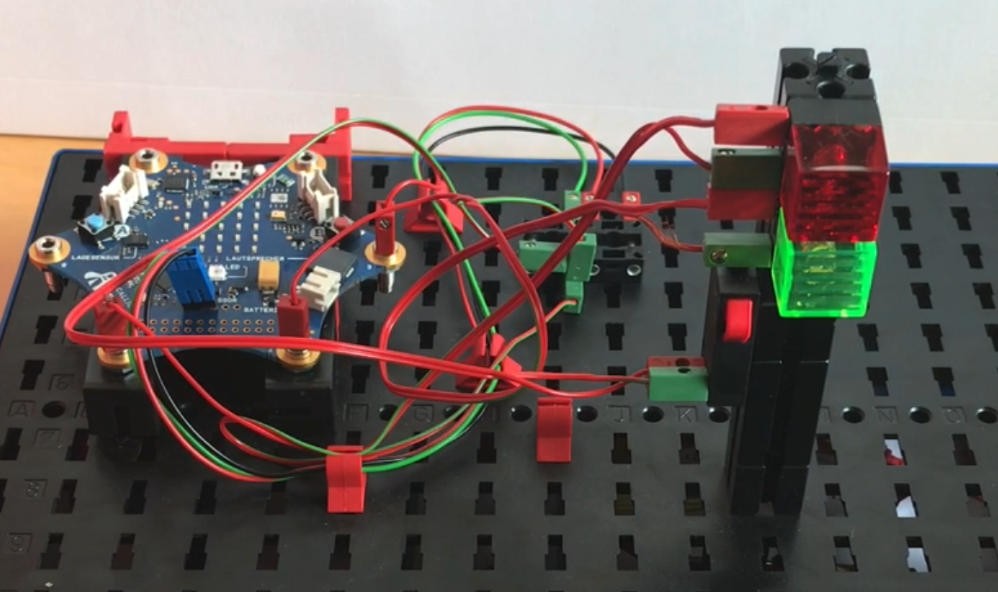
Fischer-Technik
Ampelschaltung
Schritt 4 – Pin 3 mit Taster verbinden
Beim Taster die beiden
äußeren Anschlüsse
verwenden.
Youtube-Anleitung für Ampelschaltung: https://youtu.be/J20AscHGfho

Slide 6
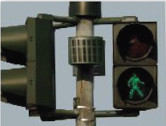
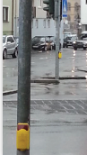
Fischer-Technik
Ampelschaltung
Schritt 5 – Programm erstellen
Bei vielen Fußgängerampeln wird
über einen Taster das grüne Signal
angefordert.
Bei unserer Ampelanlage soll über den
Taster das grüne Signal angefordert
Werden.

Slide 7
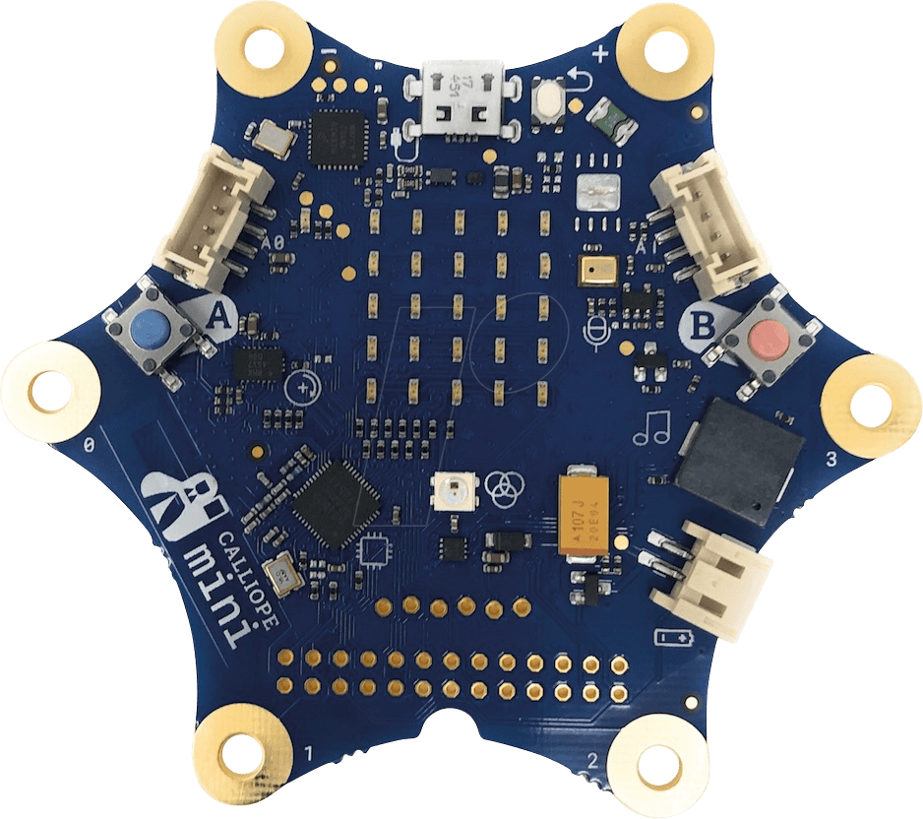
Fischer-Technik
Ampelschaltung
Schritt 5 – Programm erstellen
START: „Taster A“ am Calliope mini
Danach steht die Ampel auf rot.

Slide 8
Fischer-Technik
Ampelschaltung
Schritt 5 – Programm erstellen
START: „Taster A“ am Calliope mini
Danach steht die Ampel auf rot.
Da die rote Lampe an Pin 1
angeschlossen ist,
Wird der digitale Wert
auf „1“ gesetzt

Slide 9
Fischer-Technik
Ampelschaltung
Schritt 5 – Programm erstellen
wird Anforderungstaster gedrückt, schaltet Rot nach 2 Sekunden auf Grün um.
Grünphase soll 5 Sekunden dauern.
Danach schaltet die Anlage wieder auf Rot um und wartet auf eine erneute Betätigung des Anforderungstasters.“

Slide 10
Fischer-Technik
Ampelschaltung
Schritt 5 – Programm erstellen
wird Anforderungstaster gedrückt,
2 Sekunden warten
dann auf ROT schalten
Anforderungstaster ist auf Pin 3

Slide 11
Fischer-Technik
Ampelschaltung
Schritt 5 – Programm erstellen
GRÜN für 5 Sekunden einschalten
danach schaltet die Anlage wieder auf Rot um
und wartet auf eine erneute Betätigung des Anforderungstasters.“

Slide 12
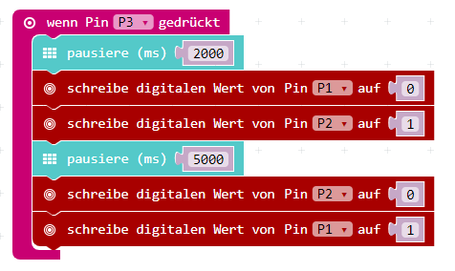
Fischer-Technik
Ampelschaltung
Schritt 5 – Programm erstellen
GRÜN für 5 Sekunden einschalten
danach schaltet die Anlage wieder auf Rot um
GRÜN ist auf Pin 2

Slide 13
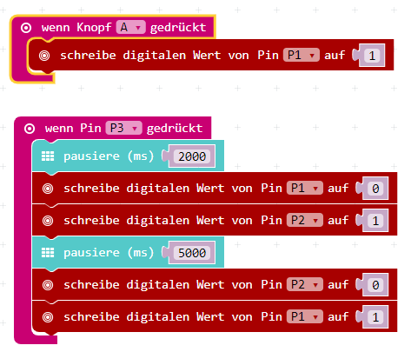
Fischer-Technik
Ampelschaltung
Lsg
Lösung
FERTIGES PROGRAMM

